Slide 1
الرعاية الصحية لطالبي اللجوء السياسي
مقدمة حول نظام الرعاية الصحية السويدي
مارس 2016
Finns även tillgänglig digitalt på www.uppdragpsykiskhalsa.se

Slide 2

الهدف من عرض اليوم
  إعطاء مقدمة حول الرعاية الصحية السويدية
  تقديم معلومات حول حقوق طالبي اللجوء السياسي من أجل الحصول على الرعاية الصحية
  الدعوة للمشاركة في إجراء الفحص الطبي الشامل
  اليوم لن يُفسح مجال لطرح أسئلة شخصية أو طلب مشورة حول المشاكل الصحية

Slide 3

فيلم افتتاحي

Slide 4
برنامج عرض اليوم
  المبادئ العامة الخاصة بالرعاية الصحية السويدية
  حقوق طالبي اللجوء السياسي من أجل الحصول على الرعاية الصحية
  الفحص الطبي الشامل
  خدمات الرعاية الذاتية وخدمات المعلومات 1777
  نظام الرعاية الصحية السويدي
    مراكز الرعاية الصحية المحلية
    المستشفيات
    الخدمات الأخرى (بما في ذلك العناية بالأسنان)

Slide 5
برنامج عرض اليوم
  المبادئ العامة الخاصة بالرعاية الصحية السويدية
  حقوق طالبي اللجوء السياسي للحصول على الرعاية الصحية
  الفحص الطبي الشامل
  خدمات الرعاية الذاتية وخدمات المعلومات 1777
  نظام الرعاية الصحية السويدي
    مراكز الرعاية الصحية المحلية
    المستشفيات
    الخدمات الأخرى (بما في ذلك العناية بالأسنان)

Slide 6
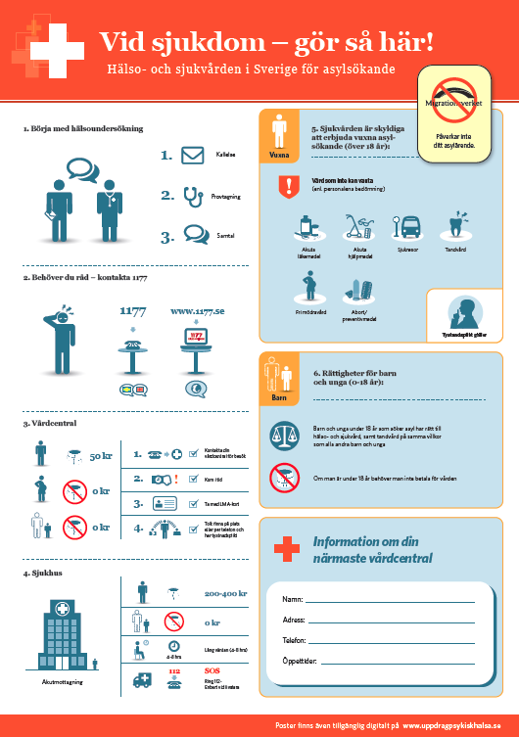
هناك عدة أشياء ينفرد بها نظام الرعاية الصحية السويدية بما في ذلك الأدوار والمبادئ
  يلعب الممرضون دورًا مهما جدًا، كما أنهم يتمتعون بدرجة عالية من التعليم
  يمثل عامل مراعاة الوقت أمرًا ضروريًا - وإلا سوف يحصل المرضى الآخرون على الرعاية أولاً
  قم بزيارة مركز الرعاية الصحية الذي تتعامل معه قبل المستشفى*
  أقسم الممرضون والأطباء اليمين على الحفاظ على الخصوصية
  إذا لم تكن تفهم اللغة السويدية، فيحق لك توفير مترجم (أقسم أيضًا بدوره اليمين على الحفاظ على الخصوصية)
  الحصول على المضاد الحيوي مقصور على القضاء على بكتيريا المكورات العنقودية الذهبية المقاومة للميثيسيلين (MRSA)
* ما لم يشكل الأمر تهديدًا للحياة - فمن ثم يرجى الاتصال 112

Slide 7
برنامج عرض اليوم
  المبادئ العامة الخاصة بالرعاية الصحية السويدية
  حقوق طالبي اللجوء السياسي للحصول على الرعاية الصحية
  الفحص الطبي الشامل
  خدمات الرعاية الذاتية وخدمات المعلومات 1777
  نظام الرعاية الصحية السويدي
    مراكز الرعاية الصحية المحلي
    المستشفيات
    الخدمات الأخرى (بما في ذلك العناية بالأسنان)

Slide 8













يجب أن توفر الأقاليم الرعاية التي لا يمكن الانتظار للحصول عليها لطالبي اللجوء السياسي البالغين
المسؤوليات الإقليمية لطالبي اللجوء السياسي البالغين الذين تزيد أعمارهم عن 18 عامًا
يجب أن توفر الأقاليم الرعاية التي لا يمكن الانتظار للحصول عليها (كما هو محدد من قبل الطاقم الطبي)
بما في ذلك:
الأدوية التي لا يمكن الانتظار للحصول عليها
المساعدات الطبية الأساسية
توفير إمكانية الوصول/وسائل النقل للحصول على الرعاية
الرعاية أثناء فترة الحمل
الإجهاض ومنع الحمل
البالغون
حق الخصوصية - أقسم جميع الطاقم الطبي يمين على الحفاظ على الخصوصية
Notes:
Viktigt att informera om lokala tolkningar vad som inkluderas i stöd som erbjuds avseende bl.a. transport och hjälpmedel

Slide 9



يجب أن توفر الأقاليم لطالبي اللجوء السياسي من الأطفال نفس مستوى الرعاية الصحية التي يحصل عليها الأطفال السويديون
المسؤوليات الإقليمية لطالبي اللجوء السياسي من الأطفال الذين تقل أعمارهم عن 18 عامًا
يتعين أن يحصل الأطفال والمراهقون على الرعاية الصحية والعناية بالأسنان تمامًا مثل الأطفال/المراهقين ممن يعيشون في السويد.
لا توجد تكاليف تتعلق بحصول الأطفال على الرعاية الصحية والعناية بالأسنان
الأطفال

Slide 10
برنامج عرض اليوم
  المبادئ العامة الخاصة بالرعاية الصحية السويدية
  حقوق طالبي اللجوء السياسي في الحصول على الرعاية الصحية
  الفحص الطبي الشامل
  خدمات الرعاية الذاتية وخدمات المعلومات 1777
  نظام الرعاية الصحية السويدي
    مراكز الرعاية الصحية المحلي
    المستشفيات
    الخدمات الأخرى (بما في ذلك العناية بالأسنان)

Slide 11
يعد إجراء الفحص الطبي الشامل المرحلة التمهيدية للحصول على الرعاية الصحية السويدية
الوصول إلى السويد
الفحص الطبي الشامل
1177 - للمشورة المتعلقة بالرعاية الذاتية
مراكز الرعاية الصحية المحلية
(الرعاية الأولية)
المستشفيات
(الرعاية الثانوية)

Slide 12








ستتلقى خطابًا عندما يحين دورك،
الحضور في الموعد المحدد أمر بالغ الأهمية
الخطوة 1 - استلام الخطاب
الخطوة 2 - إجراء الفحص الطبي الشامل
الخطوة 3 - الاتصال إن لزم الأمر
الإحالة إلى الطبيب - إن لزم الأمر فقط
إجراء فحص الدم والفحص البدني الشامل
لا يتم إرسال معلومات إلى مجلس الهجرة السويدي (Migrations-verket)
إجراء محادثة مع ممرض مختص
الوقت والمكان
يتوفر المزيد من المساعدة بعد الحصول على تصريح الإقامة
إحضار بطاقة قانون استقبال طالبي اللجوء (LMA) الخاصة بك
لا توجد تكاليف

Slide 13

يكون إجراء الفحص الطبي الشامل مجانيًا ولا يؤثر على عملية طلب اللجوء الخاصة بك - فإن ذلك من أجل صحتك فقط
  الفحوصات الطبية الشاملة مجانية
  ستتلقى خطابًا عندما يحين دورك
  (يحظى الأطفال والعائلات بالأولوية)
  الحضور في الموعد المحدد أمر بالغ الأهمية - وإلا لن يكون هناك مترجم/أو اجتماع
  إذا كنت مريضًا اليوم، فيرجى الاتصال بمركز الرعاية الصحية المحلي الذي تتعامل معه
  يتولى ممرضون متخصصون مسؤولية إجراء الفحص الطبي الشامل، ويتضمن ذلك إجراء محادثة حول تاريخك المرضي وتحديد احتياجاتك الطبية
  كما يشمل الفحص الطبي الشامل أيضًا فحوصات الدم
  لا تتم الإحالة إلى الطبيب إلا عند الضرورة لإجراء مزيد من الفحوصات
  يحق لك طلب وجود مترجم إن لم تكن تفهم اللغة السويدية - لقد أقسموا أيضًا يمين على الحفاظ على الخصوصية
  لن يتم تقديم نتائج الفحص الطبي الشامل إلى مجلس الهجرة السويدي. لن تؤثر نتائج الفحص الطبي على إمكانية إقامتك في السويد.

Slide 14
إذا كنت تعاني من مشاكل صحية، فهناك العديد من مشورات الرعاية الذاتية على 1177 - يمكنهم أيضًا توجيهك إلى المكان الذي يجب أن تذهب إليه
الوصول إلى السويد
الفحص الطبي الشامل
1177 - للمشورة المتعلقة بالرعاية الذاتية
مراكز الرعاية الصحية المحلية
(الرعاية الأولية)
المستشفيات
(الرعاية الثانوية)

Slide 15
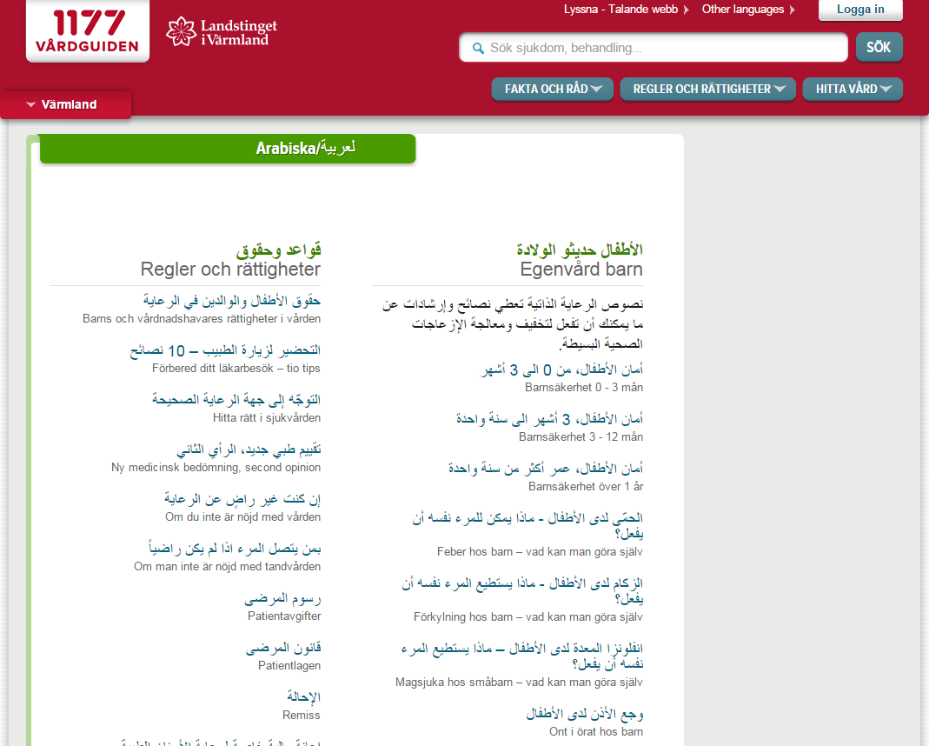
تتوفر قنوات المعلومات والمساعدة الذاتية على مدار الساعة طوال أيام الأسبوع وتقدم المشورة الأساسية وقناة لطرح الأسئلة
1177.se - موقع يوفر معلومات حول الرعاية الصحية بلغتك
  الهاتف 1177
    أربعة وعشرون ساعة يوميًا
    للحصول على مشورة حول الرعاية الصحية ومعلومات حول العيادات التي يمكنك التواصل معها بشأن احتياجاتك الخاصة
    يتحدث الممرضون باللغة السويدية واللغة الإنجليزية
  الموقعse .1177. www
    مشورة حول الأمراض، ومعلومات حول نظام الرعاية الصحية السويدي
    ستجد المشورة متوفرة بعدة لغات تحت بند "لغات أخرى"
www.1177.se

Slide 16
إن مراكز الرعاية الصحية المحلية هي المكان الأول الذي يجب الذهاب إليه للحصول على المساعدة
الوصول إلى السويد
الفحص الطبي الشامل
1177 - للمشورة المتعلقة بالرعاية الذاتية
مراكز الرعاية الصحية المحلية
(الرعاية الأولية)
المستشفيات
(الرعاية الثانوية)

Slide 17

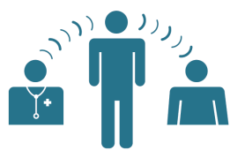


مركز الرعاية الصحية المحلي الذي تتعامل معه -
الخيار الرئيسي عند الحاجة إلى الحصول على المساعدة الطبية
  مركز الرعاية الصحية المحلي هو اختيارك الرئيسي إذا كنت بحاجة للحصول على المساعدة الطبية
  إذا لم تكن تفهم اللغة السويدية، فيحق لك طلب وجود مترجم (أقسم يمين على الحفاظ على الخصوصية)
  اتصل بمركز الرعاية الصحية المحلي الذي تتعامل معه لتحديد موعد - لدى بعض منهم عيادات لا تتطلب تحديد موعد سابق
  من المهم الحضور في الموعد المحدد وألا تكون متأخرًا
  إحضار بطاقة قانون استقبال طالبي اللجوء (LMA) الخاصة بك معك

Slide 18
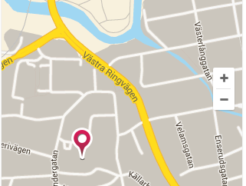
معلومات حول مركز الرعاية الصحية المحلي الذي تتعامل معه
LÄGG IN LOKAL INFORMATION
الاسم
[Lägg till namn på Vårdcentralen]
العنوان
[Lägg till adress här]
الهاتف
[Lägg till telefonnummer]
[Lägg till öppettider för telefon]

Slide 19
المستشفيات-
للرعاية وجيزة للحالات الحادة والظروف التي تتطلب اختصاص فرعي
الوصول إلى السويد
الفحص الطبي الشامل
1177 - للمشورة المتعلقة بالرعاية الذاتية
مراكز الرعاية الصحية المحلية
(الرعاية الأولية)
المستشفيات
(الرعاية الثانوية)

Slide 20




المستشفيات-
للرعاية وجيزة للحالات الحادة والظروف التي تتطلب اختصاص فرعي
  إذا كنت تعاني من مرض خطير أو إصابة حادة، فيرجى التوجه إلى عيادة الطوارئ في المستشفى
  إذا لم تكن في حاجة للحصول على رعاية وجيزة للحالات الحادة، فقد يطول انتظارك، لما يصل إلى 8 ساعات
  تكلف زيارات المستشفى تكاليف أكثر بكثير من مركز الرعاية الصحية المحلي
  في المواقف التي تهدد الحياة - يرجى الاتصال برقم 112 لاستدعاء
  الشرطة، وإدارة إطفاء الحرائق، والإسعاف
  تعد سيارات الإسعاف السويدية وحدات طبية متقدمة

Slide 21

تقتصر تكلفة خدمات الرعاية الصحية على البالغين أثناء عملية اللجوء بينما تكون هذه الخدمات مجانية للأطفال
تكلفة الرعاية الصحية
الأطفال (الذين تقل أعمارهم عن 18 عامًا): مجانية
مركز الرعاية الصحية للبالغين: الطبيب 50 كرونا سويدية
الممرض 25 كرونا سويدية
المستشفى/الإسعاف* الزيارة 200 كرونا سويدية
الرعاية للمرأة الحامل مجانية
الاستشارة، الإجهاض مجانية
الولادة مجانية
* قد تختلف تكلفة سيارة الإسعاف/زيارات غرفة الطوارئ باختلاف السلطة الإقليمية

Slide 22
برنامج عرض اليوم
  المبادئ العامة الخاصة بالرعاية الصحية السويدية
  حقوق طالبي اللجوء السياسي في الحصول على الرعاية الصحية
  الفحص الطبي الشامل
  خدمات الرعاية الذاتية وخدمات المعلومات 1777
  نظام الرعاية الصحية السويدي
    مراكز الرعاية الصحية المحلية
    المستشفيات
    الخدمات الأخرى (بما في ذلك العناية بالأسنان)

Slide 23







كما يمكن الحصول على خدمات أخرى مهمة مثل العناية بالأسنان وصرف الدواء من الصيدليات
العناية بالأسنان
  مجاني للأطفال الذين تقل أعمارهم عن 18 عامًا
  لدى البالغين حق الحصول على الرعاية للحالات الطارئة التي لا يمكنها الانتظار، على سبيل المثال، الإصابة والأسنان المخلخلة
الصيدلية
  توفر الأدوية وغيرها من المنتجات الطبية
  يمكن الدفع مقابل الأدوية التي وصفها الطبيب والحصول عليها
    الدواء الموصوف 50 كرونا سويدية
    الدواء غير الموصوف السعر بالكامل
      على سبيل المثال، بخاخ الأنف ومسكنات الألم
النظارات الطبية
  يرجى الاتصال بمجلس الهجرة السويدي (Migrationsverket) للإحالة إلى أخصائي البصريات

Slide 24

أسئلة
Finns även tillgänglig digitalt på www.uppdragpsykiskhalsa.se

